Slide 1
Welkom VWO 5.

Slide 2
Agenda:
Terugblik vorige les.
Opgaves 2.10 t/m 2.16
Consumenten en producentensurplus.

Slide 3
De welvaartstheorie.
De welvaartstheorie zegt het volgende: alle goederen en diensten hebben voor ons een bepaalde waarde wanneer we er gebruik van maken/consumeren.
Dit noemen we de baten.
De prijs die we hiervoor betalen, cq wat we opofferen om gebruik te maken van de goederen/diensten noemen we de kosten.
Zolang de baten hoger zijn dan de kosten neemt de welvaart toe bij consumptie van het goed/dienst.
Dit geld niet alleen voor individuen, ook voor overheid/bedrijven/docenten/leerlingen.

Slide 4
Pareto-efficientie.
Het voorbeeld uit je boek:
Ans en Bob hebben samen een maximale welvaart van 50. ze kunnen deze welvaart onderling verdelen bvb:
Ans 40, bob 10
Ans 25, bob 25
Ans 15, bob 35
De maximale welvaart is elke keer 50, dus als Ans een welvaart heeft van 40, kan bob een welvaart hebben van maximaal 10. Wanneer bob een welvaart van 11 wilt, zal Ans haar welvaart afnemen naar 39. Bob zijn welvaart kan dus niet verbeterd worden zonder dat het ten koste gaat van Ans.
Een punt waarin de welvaart van iemand alleen kan toenemen ten koste van andere noemen we Pareto efficiënt.

Slide 5
Ans 40, bob 10
Ans 25, bob 25
Ans 15, bob 35
Zijn allemaal Pareto-efficiente punten, tenslotte de welvaart van de een kan alleen verbeterd worden ten koste van de welvaart van een ander.
Stel nu dat we het punt nemen dat Ans 40 en bob 9.
Dan had of Ans 41 kunnen hebben en bob 9, of Ans 40 en bob 10. in beide gevallen gaat de welvaart van 1 van de 2 erop vooruit, zonder dat dit ten koste gaat van de andere.
Het punt Ans 40, bob 9 is dus NIET Pareto-efficient.

Slide 6
Het consumenten en producenten surplus.
De welvaartstheorie zei: zolang de baten groter zijn dan de kosten zal door ruilen de welvaart toenemen.
Vanaf de koper gezien: als de kosten voor het product lager zijn dan de baten van het product neemt zijn welvaart toe. Het verschil tussen deze kosten en baten noemen we het consumentensurplus.
Stel de PS3 kost 300 euro in de winkel, en ik ben bereid er 400 euro voor te betalen. Dan zijn mijn baten 100 hoger dan mijn kosten (400-300) en heb ik een consumentensurplus van 100.

Slide 7
Het consumenten en producenten surplus.
De welvaartstheorie zei: zolang de baten groter zijn dan de kosten zal door ruilen de welvaart toenemen.
Vanaf de verkoper gezien: als de leveringsbereidheid voor het produceren van het product lager zijn dan de baten van het verkopen van het product neemt zijn welvaart toe. Het verschil tussen deze leveringsbereidheid en baten noemen we het producenten surplus.
Stel de PS3 kost 300 euro in de winkel, vanaf 150 euro is de producent bereid het product te verkopen. Het producten surplus is baten – kosten (300 -150) = 150.
Hiermee gaan we oefen.
De leveringsbereidheid is gelijk aan de Gemiddelde Variabele kosten.

Slide 8
maak opgave 2.10
5
6
7
4
3
1
2
7 minuten de tijd.
Eerste 4 minuten zelfstandig aan de slag.
Lees de bijbehorende stukken theorie
Maak t/m opgave 2.16

Slide 10
1 misvatting en van individueel naar totaal.
Het producentensurplus = niet gelijk aan de winst.
Het is verschil tussen de leveringsbereidheid en prijs van het product.
Ook wel het verschil tussen de GVK en de Prijs.
Van het producentensurplus moet nog wel de constante kosten afgehaald worden.

Slide 11
1 misvatting en van individueel naar totaal.
Om van het individuele surplus naar het totale surplus te gaan moeten we de surplus van alle individuen bij elkaar optellen.
Dat is kapot veel werk en kan veel sneller.
Namelijk de totale betalingsbereidheid van consumenten is weergegeven in de vraagfunctie. (Qv)
Tenslotte de Qv functie geeft bij elke prijs de hoeveelheid vraag weer.
De totale leveringsbereidheid is weergeven in de aanbodsfunctie (Qa)
Tenslotte de Qa functie geeft bij elke de hoeveelheid aangeboden producten weer.

Slide 12
maak opgave 2.11 t. 2.14
15
14
12
11
10
13
9
8
5
6
7
4
3
1
2
15 minuten de tijd.
Eerste 4 minuten zelfstandig aan de slag.
Lees de bijbehorende stukken theorie
Maak t/m opgave 2.16

Slide 14
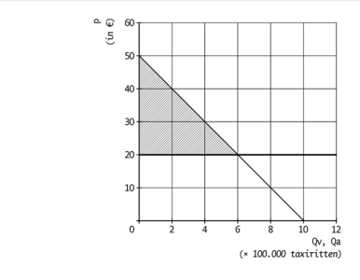

Slide 15
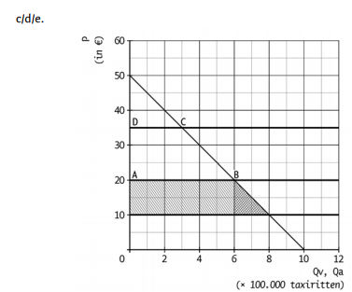

Slide 17
maak opgave 2.15 en 2.16
12
11
10
9
8
5
6
7
4
3
1
2
12 minuten de tijd.
Eerste 4 minuten zelfstandig aan de slag.
Lees de bijbehorende stukken theorie
Eerder klaar? Uit het raam staren.

Slide 18
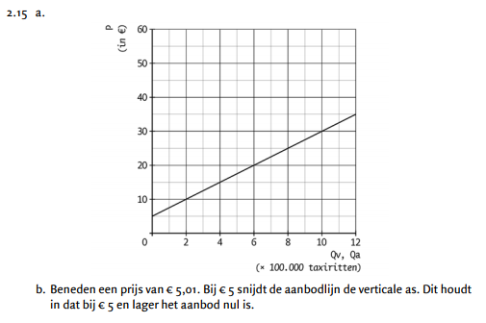

Slide 19
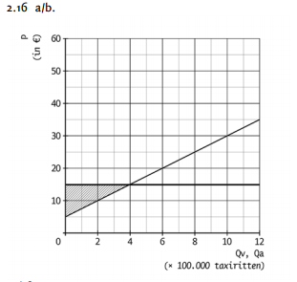

Slide 20
